Slide 1


TG3 – Final
Desarrollo con Tecnologías Emergentes
Grado en Sistemas de Información.

Slide 2
Trabajo realizado por:
Ernesto Martin Domenech
Jorge Lafuente Grande
Carlos Modesto Pérez
Javier Utande Medina
Tomasz Tomaszewski

Slide 3
INDICE
1- REQUISITOS DEL PROTOTIPO A IMPLEMENTAR
1.1- REQUISITOS FUNCIONALES
1.2- OTROS REQUISITOS
2- PROYECTO DE IMPLEMENTACION DE SISTEMA CON AIRCRAK-NG
3- PROYECTO DE IMPLEMENTACION DE SISTEMA CON FERN WIFI CRAKER
4- EVALUACION DE LOS CRITERIOS USANDO AIRCRANK
5-EVALUACION DE LOS CRITERIOS USANDO FERN WIFI
6- COMPARACION
7- CONCLUSIONES

Slide 4

REQUISITOS DEL PROTOTIPO A IMPLEMENTAR

Slide 5

El objetivo del proyecto es comparar el comportamiento de las tecnologías Aircrack-ng y Fern Wifi Cracker a la hora de descifrar y crackear contraseñas de redes wifi. Para ello, vamos a realizar varios ataques a redes wifi con diferentes tipos de encriptación de contraseñas

Slide 6

1.1-REQUISITOS FUNCIONALES

Slide 7
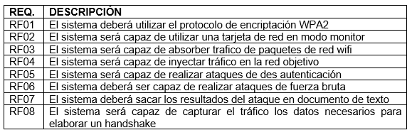

Slide 8

2.2-OTROS REQUISITOS

Slide 9
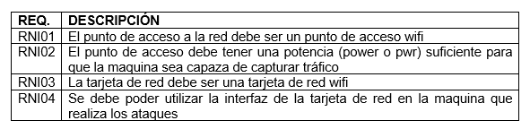

Slide 10

2- PROYECTO DE IMPLEMENTACION DE SISTEMA CON AIRCRAK-NG

Slide 11

ATAQUE WPA2

Slide 12
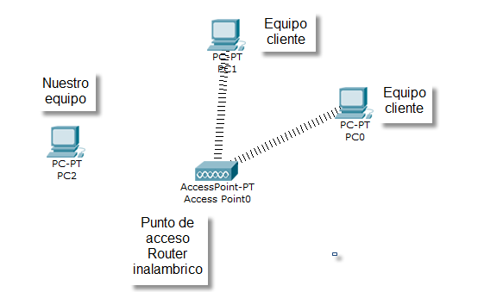
Diseño de la red

Slide 13
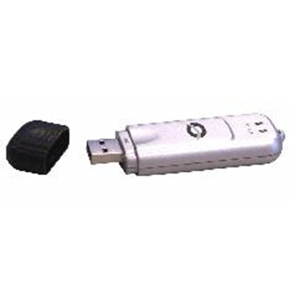
Para el caso vamos a usar wifislax y tarjeta de red externa

Slide 14
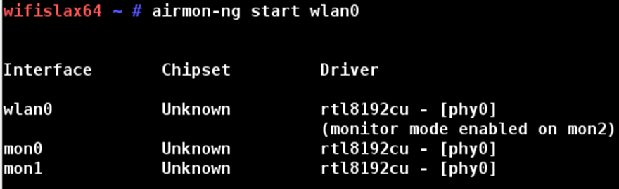
MODO MONITOR

Slide 15
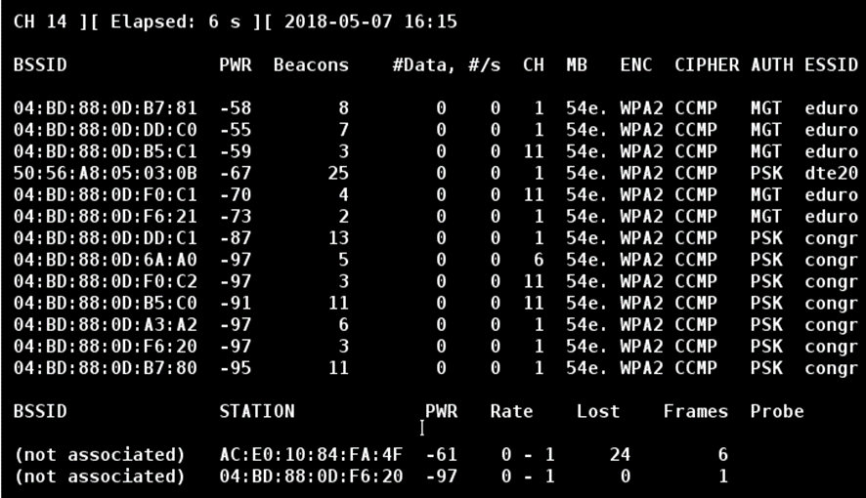
REDES WIFI DISPONIBLES

Slide 16
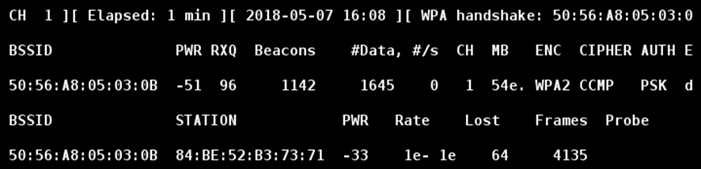
CAPTURA HANDSHAKE

Slide 17
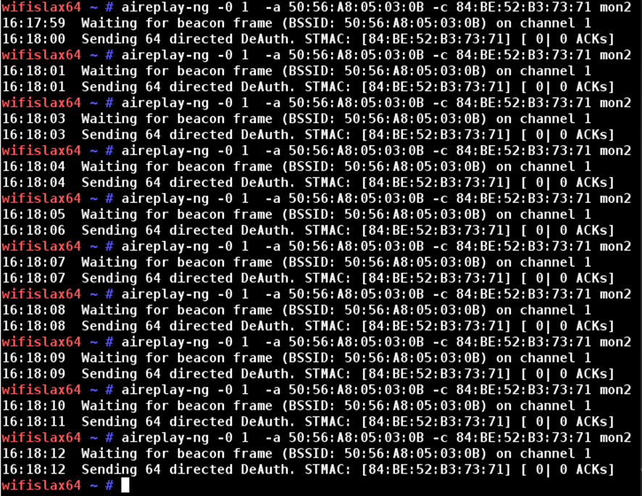
ATAQUE DESAUTENTIFICACION

Slide 18
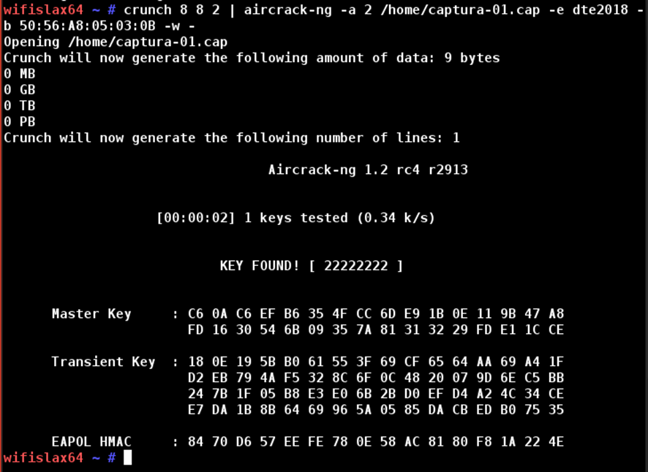
ATAQUE FUERZA BRUTA

Slide 19

CONECTADO A LA RED

Slide 20
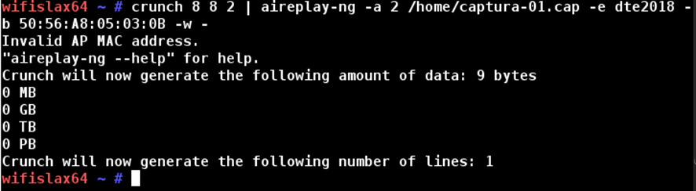
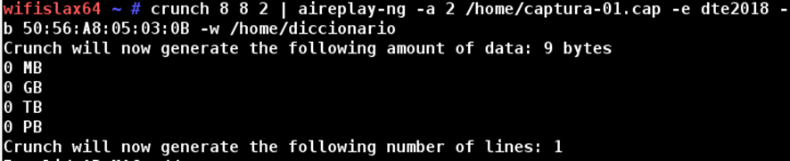
DOCUMENTACION DE PRUEBA

Slide 21
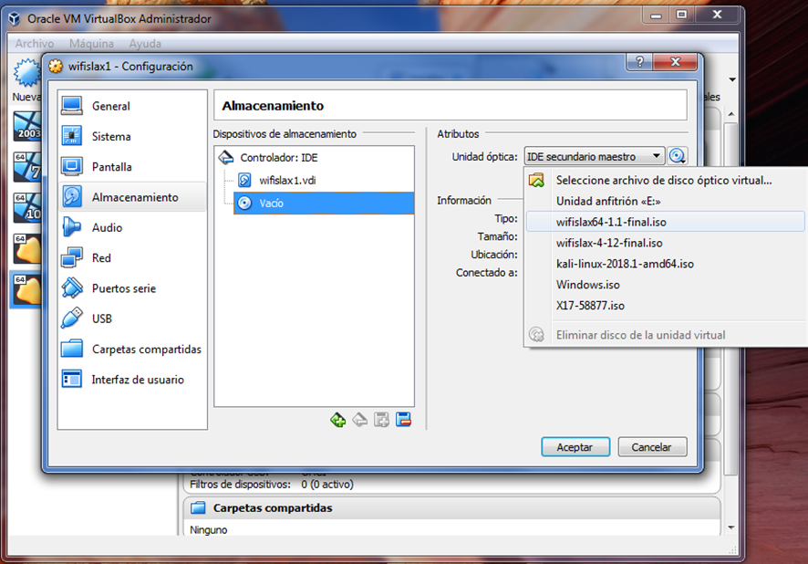
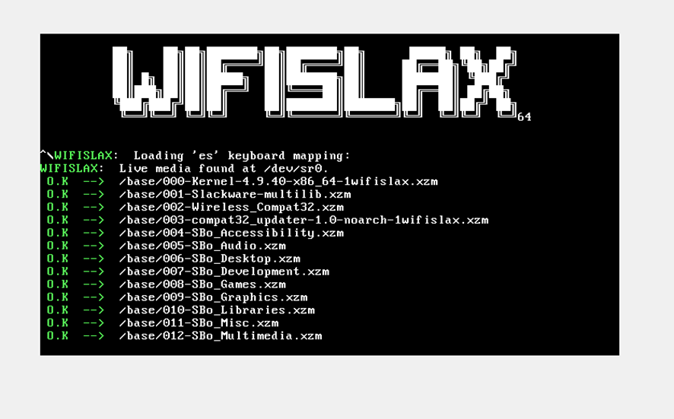
DOCUMENTACION DE INSTALACION

Slide 22
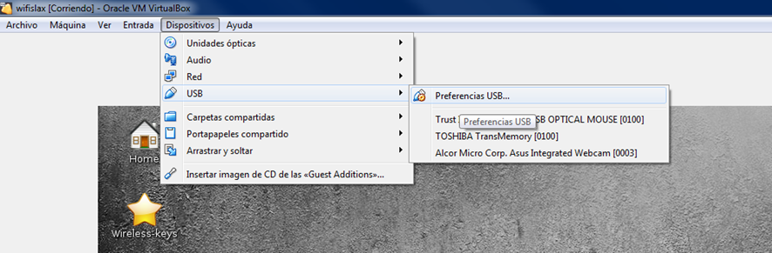
MANUAL USUARIO

Slide 23

PROYECTO DE IMPLEMENTACION DE SISTEMA CON FERN WIFI CRAKER

Slide 24
ATAQUE WPA2

Slide 25
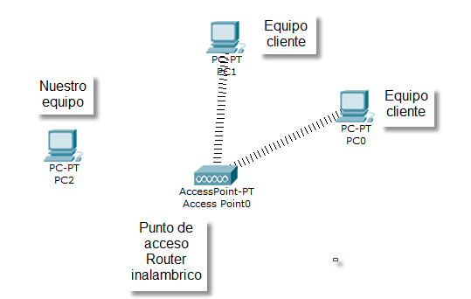
Diseño de la red

Slide 26
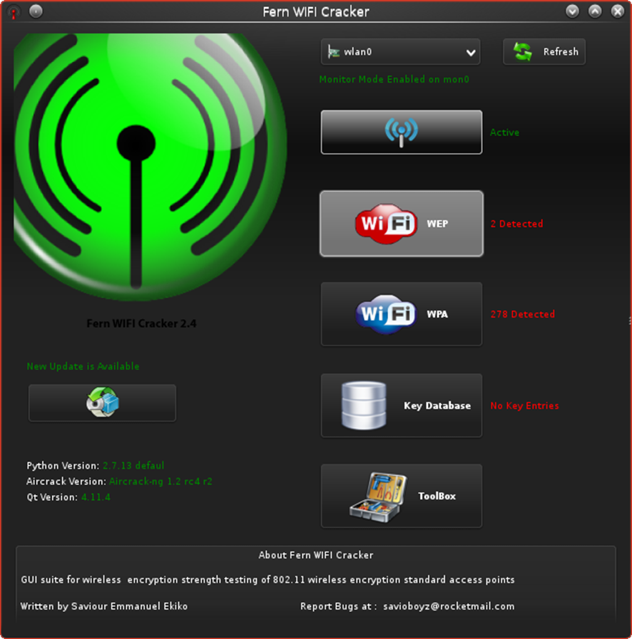

Slide 27
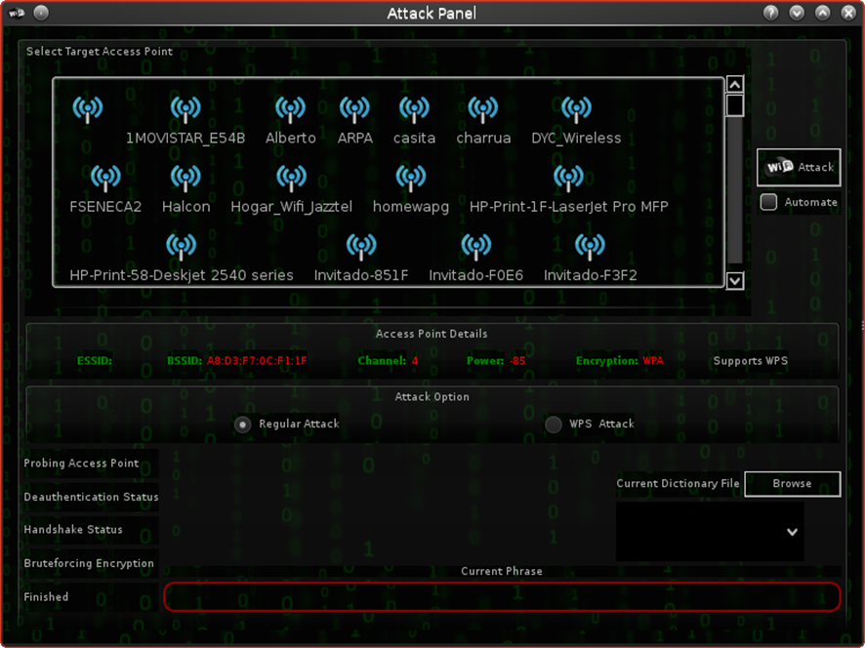

Slide 28
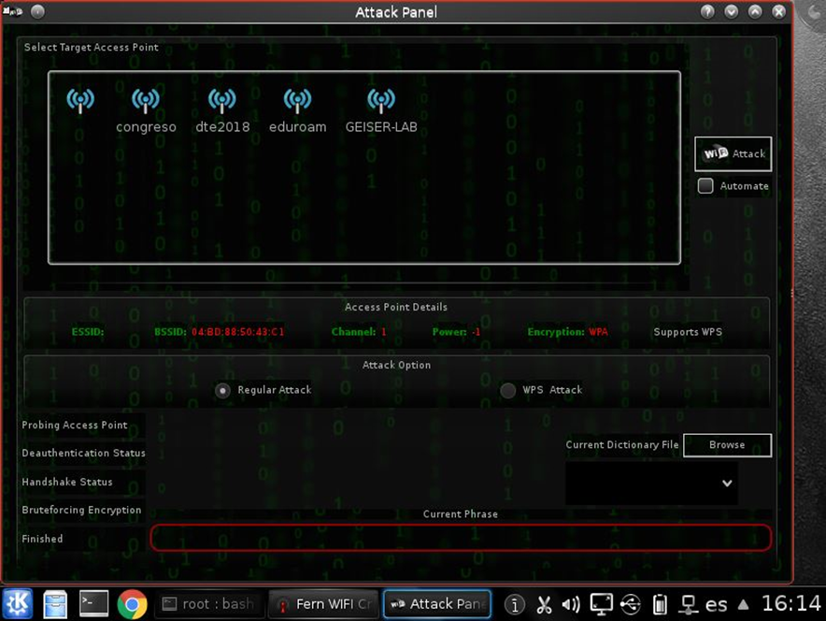

Slide 29
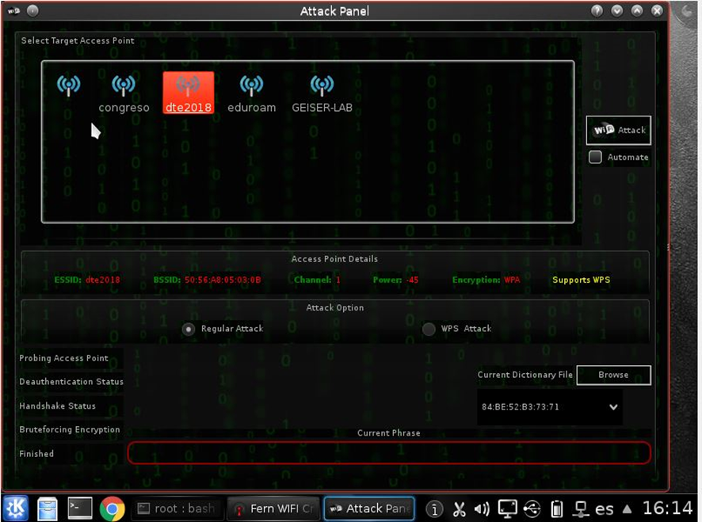

Slide 30
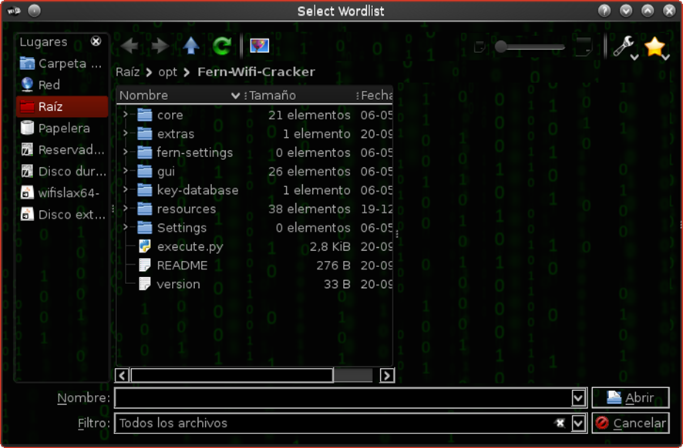

Slide 31
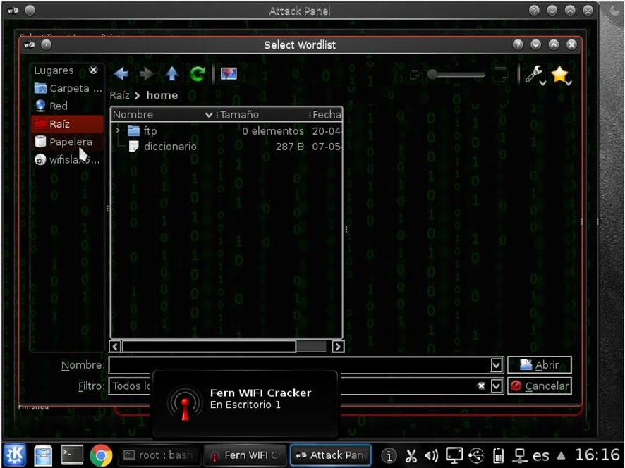

Slide 32
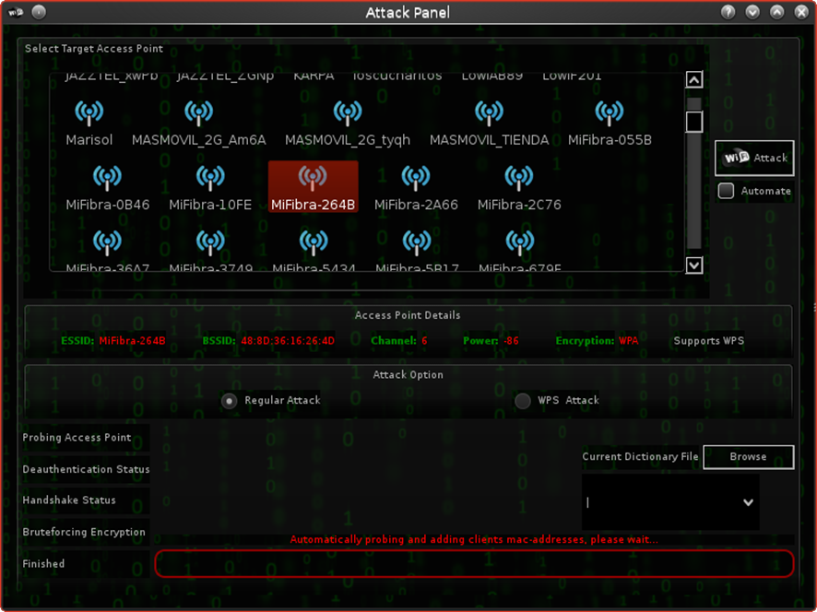

Slide 33
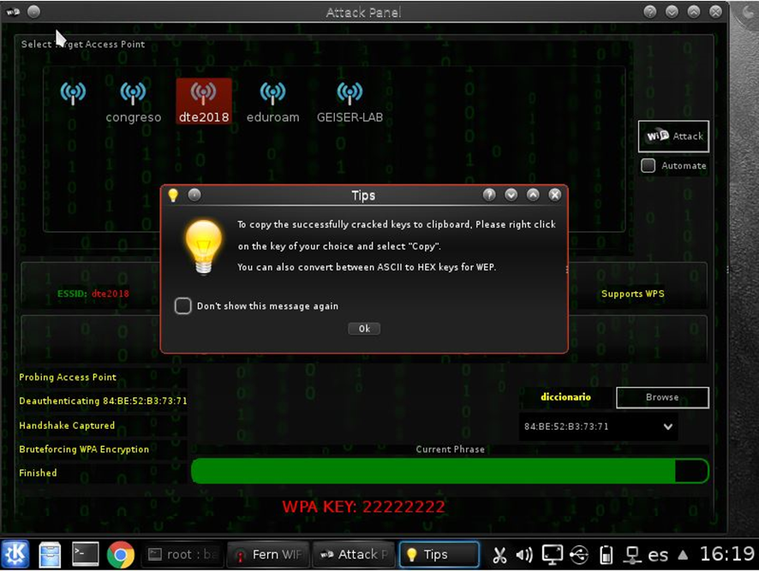

Slide 34
DOCUMENTACION DE PRUEBA
En la prueba con la red WPA si el diccionario no incluye todas las posibles combinaciones de contraseñas que puede existir con la longitud de caracteres adecuados a la contraseña existente el resultado final es que no encontrará la contraseña que tiene la red
Para las redes WEP el resultado de las pruebas es algo más sencillo ya que no dependemos de ningún diccionario de contraseñas pero como se comenta en el apartado en que realizamos el ataque si no hay muchos dispositivos conectados a la red el tiempo que el sistema averigüe la contraseña llevará horas

Slide 35
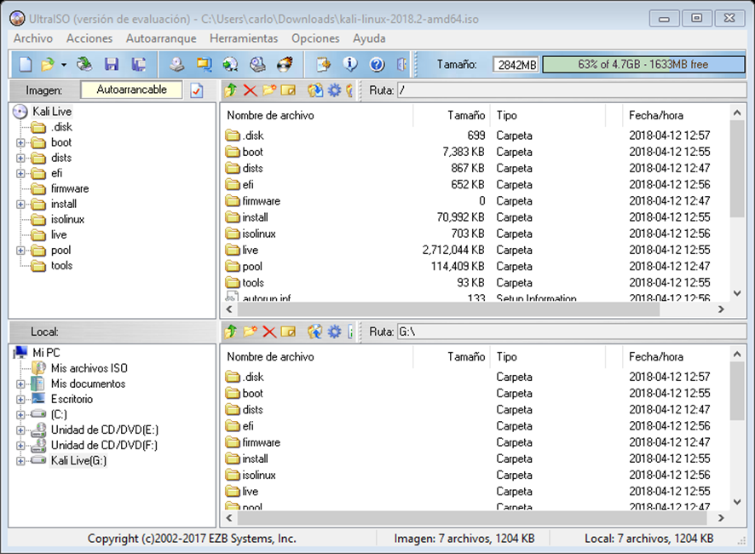
DOCUMENTACION DE INSTALACION

Slide 36
MANUAL DE USUARIO
En este caso la distribución WifiSlax reconoce automáticamente la tarjeta de red que está integrada por lo que desde la aplicación únicamente seleccionamos la interfaz de red wifi disponible

Slide 37

EVALUACION DE LOS CRITERIOS USANDO AIRCRANK

Slide 38
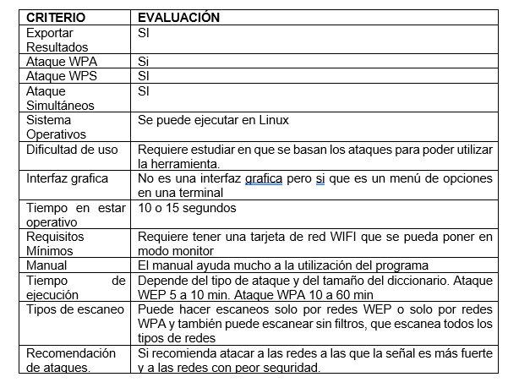

Slide 39
EVALUACION DE LOS CRITERIOS USANDO FERN WIFI

Slide 40
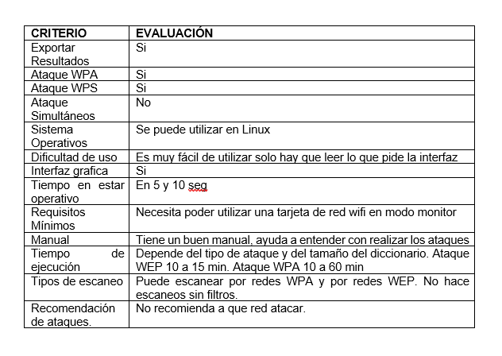

Slide 41

COMPARACION

Slide 42
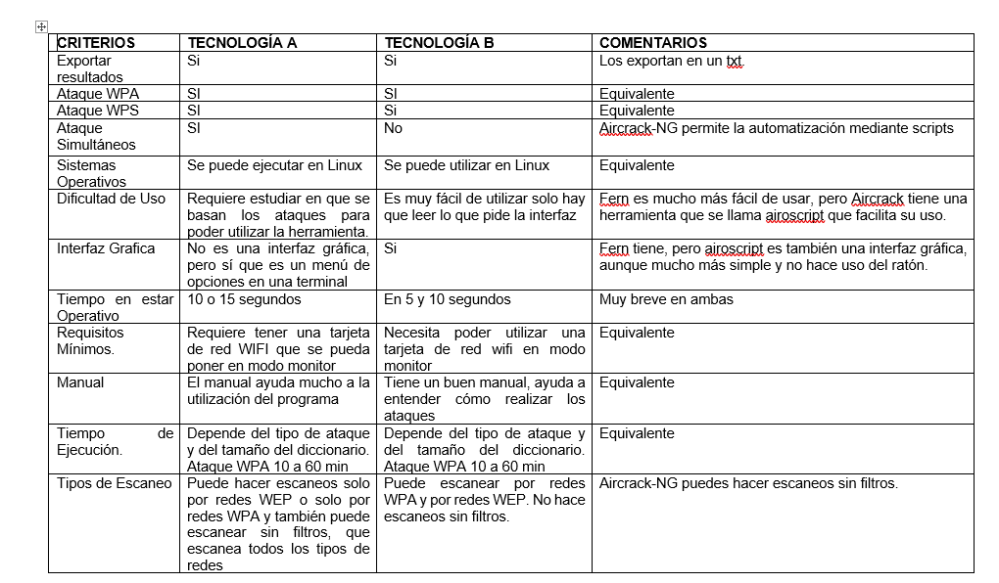

Slide 43


Slide 44


Slide 45


